Slide 1
Xin chào các em!

Slide 2
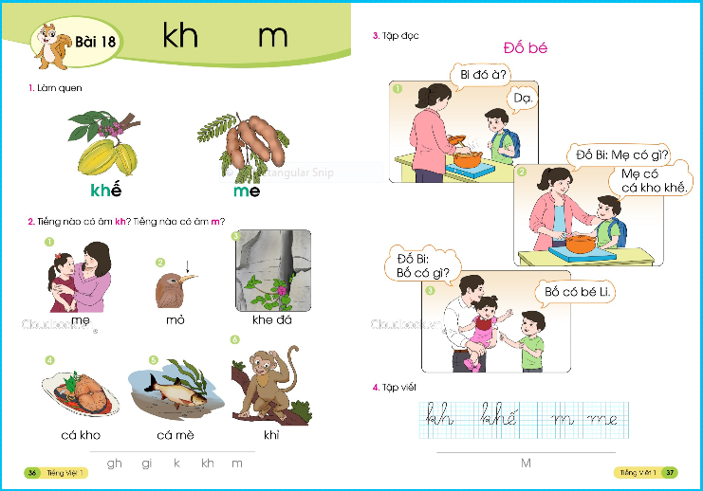

Slide 3
Thứ năm ngày 7 tháng 10 năm 2023
Tiếng Việt
Bài 19:
n - nh
n
nh

Slide 4
n
N
nh
Nh
ơ
n
nh
o
nơ
nho

Slide 6
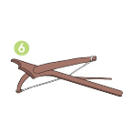
na
nhà
nhæ cá
nhÞ
ca n«
ná

Slide 7
Tìm thêm các tiếng ngoài bài có âm kh, m?

Slide 8
Thư giãn

Slide 11
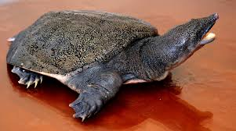

Slide 12
LUYỆN ĐỌC
cô Nhã cá mè
bờ hồ ba ba
nhà nho nhỏ nho

Slide 13
.
.
1
1
2
2
3
.
.
4

Slide 14
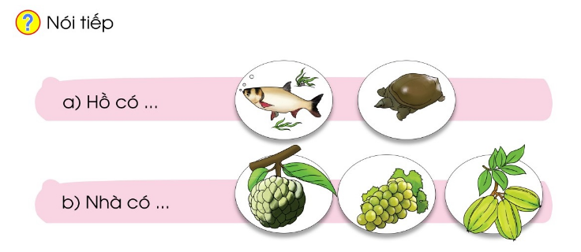
Hå cã c¸ mÌ, ba ba.
Nhµ cã na, nho, khÕ.

Slide 15
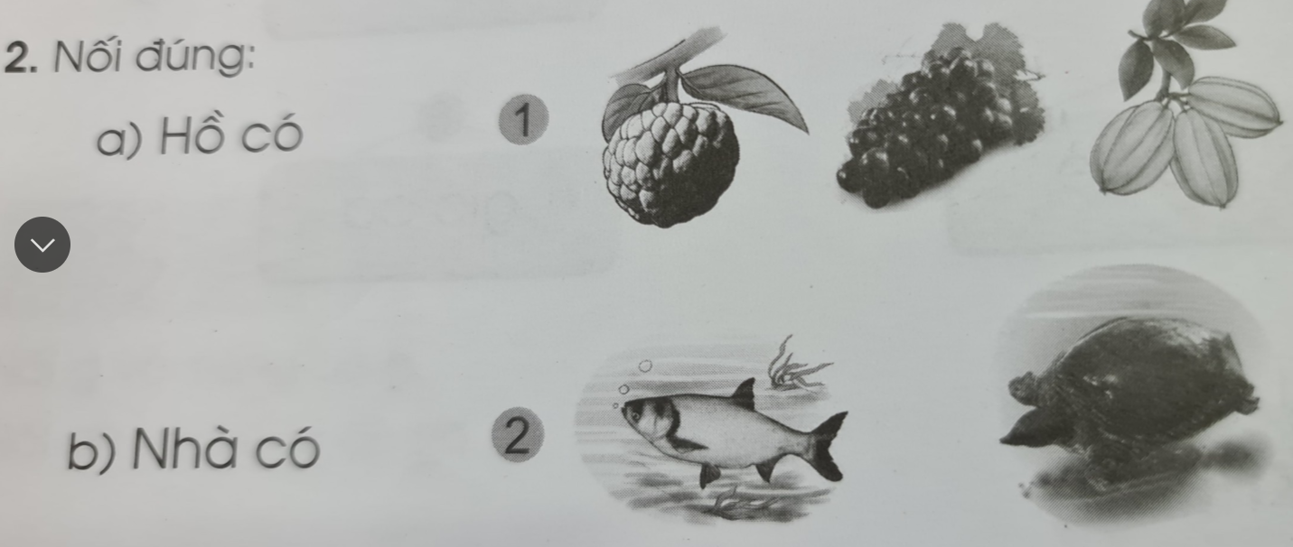

Slide 16
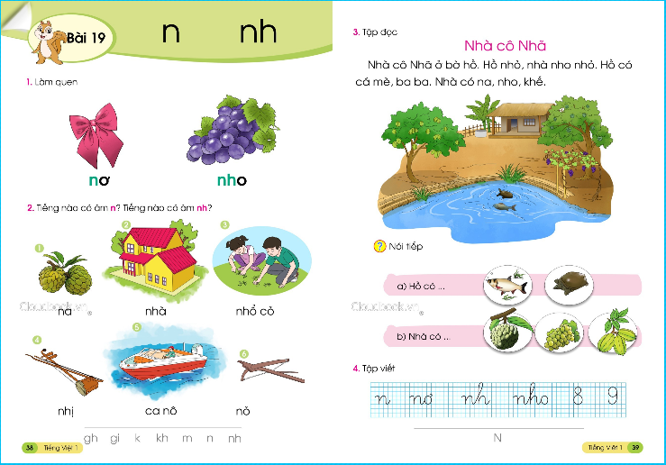

Slide 17
5. TËp viÕt

Slide 20
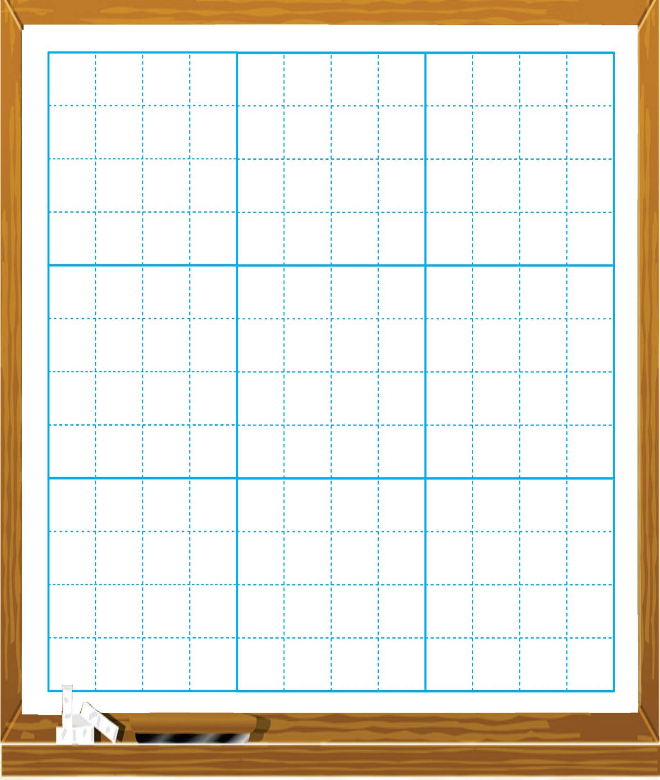
w

Slide 21
w
w
w
w
w
w
w
w
w
w
w
w
w
w
w
w
w
w
w
w
w
w
w

Slide 22
wơ

Slide 23
wơ
wơ
wơ
wơ
wơ
wơ
wơ
wơ
wơ
wơ
wơ
wơ
wơ
wơ
wơ
wơ
wơ
wơ
wơ
wơ
wơ
wơ
wơ

Slide 24
η

Slide 25
η
η
η
η
η
η
η
η
η
η
η
η
η
η

Slide 26
ηo

Slide 27
ηo
ηo
ηo
ηo
ηo
ηo
ηo
ηo
ηo
ηo
ηo
ηo
ηo
ηo

Slide 28
Thank you

